Slide 1
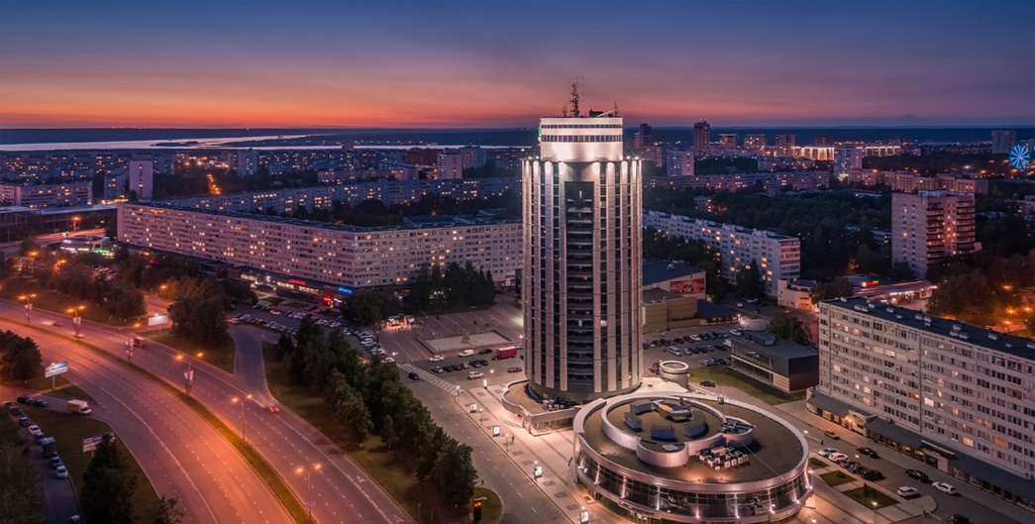
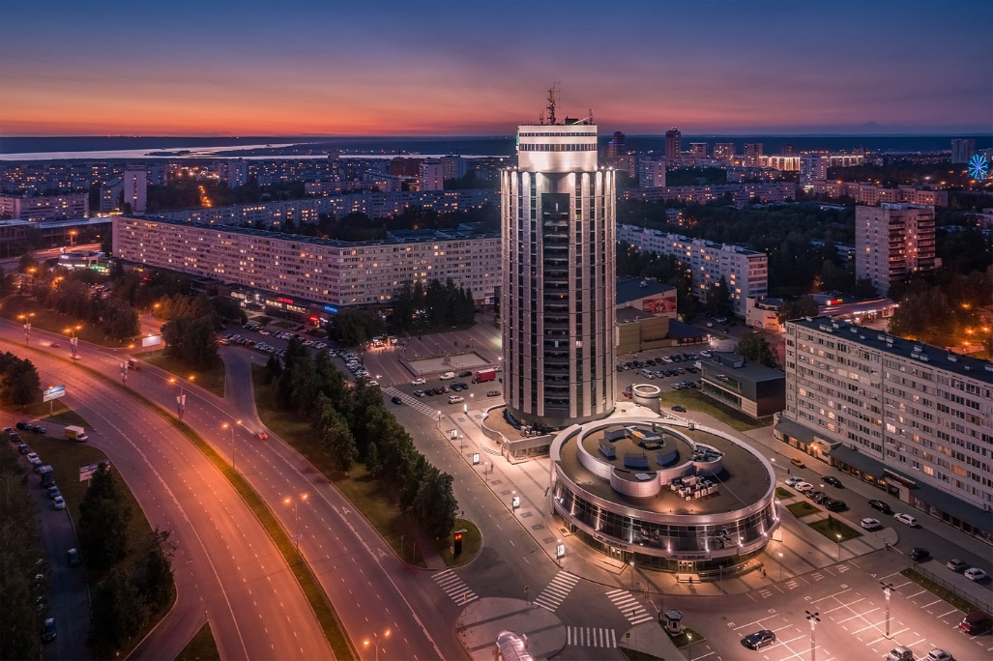
Публичные слушания
по проекту бюджета муниципального образования город Набережные Челны
на 2024 год и плановый период 2025 и 2026 годов
Мулюкова Светлана Рафаильевна
Заместитель Руководителя
Исполнительного комитета,
начальник управления финансов

Slide 2


Динамика плановых показателей бюджета на 2024 год и на плановый период 2025 и 2026 годов
(млн рублей, %)

Slide 3
Плановые показатели на 2024 год в сравнении с планом 2023 года (млн рублей, %)

Slide 4
НАЛОГ НА ДОХОДЫ ФИЗИЧЕСКИХ ЛИЦ
(млн рублей)

Slide 5
НАЛОГИ НА СОВОКУПНЫЙ ДОХОД
Динамика количества налогоплательщиков
 | 2020 | 2021 | 2022 | на 01.10.2023 года
Налог, взимаемый в связи с применением упрощенной системы налогообложения | 11 575 | 15 674 | 16 182 | 16 500
Налог, взимаемый в связи с применением патентной системы налогообложения | 465 | 4 658 | 4 839 | 5 091
Количество патентов | 552 | 7 756 | 7 313 | 7 591

Slide 6
МЕЖБЮДЖЕТНЫЕ ТРАНСФЕРТЫ
(млн рублей)

Slide 7
Динамика плановых показателей бюджета
на 2024 год и на плановый период 2025 и 2026 годов (млн рублей, %)

Slide 8
НАЛОГ НА ДОХОДЫ ФИЗИЧЕСКИХ ЛИЦ
(млн рублей)
Наименование доходов бюджета | 2024 год | Доля, % | 2025 год | Доля, % | 2026 год | Доля, %
СОБСТВЕННЫЕ ДОХОДЫ | 7 546 |  | 7 944 |  | 8 372
НАЛОГОВЫЕ ДОХОДЫ | 6 823 | 90,4 | 7 219 | 90,9 | 7 644 | 91,3
Налог на доходы физических лиц | 4 811 | 63,8 | 5 152 | 64,8 | 5 518 | 65,9

Slide 9
АКЦИЗЫ (млн рублей)
Наименование доходов бюджета | 2024 год | Доля, % | 2025 год | Доля, % | 2026 год | Доля, %
СОБСТВЕННЫЕ ДОХОДЫ | 7 546 |  | 7 944 |  | 8 372
НАЛОГОВЫЕ ДОХОДЫ | 6 823 | 90,4 | 7 219 | 90,9 | 7 644 | 91,3
Акцизы | 64 | 0,9 | 66 | 0,8 | 68 | 0,8

Slide 10
НАЛОГИ НА СОВОКУПНЫЙ ДОХОД
(млн рублей)
Наименование доходов бюджета | 2024 год | Доля, % | 2025 год | Доля, % | 2026 год | Доля, %
СОБСТВЕННЫЕ ДОХОДЫ | 7 546 |  | 7 944 |  | 8 372
НАЛОГОВЫЕ ДОХОДЫ | 6 823 | 90,4 | 7 219 | 90,9 | 7 644 | 91,3
Налоги на совокупный доход, в том числе: | 1 061 | 14,1 | 1 104 | 13,9 | 1 148 | 13,7
Налог, взимаемый в связи с применением упрощенной системы налогообложения | 840 | 11,1 | 873 | 11,0 | 908 | 10,9
Налог, взимаемый в связи с применением патентной системы налогообложения | 221 | 2,9 | 230 | 2,9 | 239 | 2,9
Единый сельскохозяйственный налог | 0,2 | 0,002 | 0,2 | 0,002 | 0,2 | 0,002

Slide 11
ИМУЩЕСТВЕННЫЕ НАЛОГИ
(млн рублей)
Наименование доходов бюджета | 2024 год | Доля, % | 2025 год | Доля, % | 2026 год | Доля, %
СОБСТВЕННЫЕ ДОХОДЫ | 7 546 |  | 7 944 |  | 8 372
НАЛОГОВЫЕ ДОХОДЫ | 6 823 | 90,4 | 7 219 | 90,9 | 7 644 | 91,3
Земельный налог | 407 | 5,4 | 407 | 5,1 | 407 | 4,9
Налог на имущество физических лиц | 390 | 5,2 | 402 | 5,1 | 414 | 4,9

Slide 12
ПРОЧИЕ НАЛОГОВЫЕ ДОХОДЫ
(млн рублей)
Наименование доходов бюджета | 2024 год | Доля, % | 2025 год | Доля, % | 2026 год | Доля, %
СОБСТВЕННЫЕ ДОХОДЫ | 7 546 | 100 | 7 944 | 100 | 8 372 | 100
НАЛОГОВЫЕ ДОХОДЫ | 6 823 | 90,4 | 7 219 | 90,9 | 7 644 | 91,3
Государственная пошлина | 78 | 1,0 | 78 | 1,0 | 78 | 0,9
Налог на добычу общераспространенных полезных | 10 | 0,1 | 10 | 0,1 | 10 | 0,1
Налог на игорный бизнес | 1 | 0,01 | 1 | 0,01 | 1 | 0,01

Slide 13
НЕНАЛОГОВЫЕ ДОХОДЫ
(млн рублей)

Slide 14
Структура неналоговых доходов в собственных доходах бюджета города (млн рублей)
Наименование доходов бюджета | 2024 год | Доля, % | 2025 год | Доля, % | 2026 год | Доля, %
СОБСТВЕННЫЕ ДОХОДЫ | 7 546 | 100,0 | 7 944 | 100,0 | 8 372 | 100,0
НЕНАЛОГОВЫЕ ДОХОДЫ | 723 | 9,6 | 725 | 9,1 | 727 | 8,7
Доходы от использования имущества, находящегося в муниципальной собственности | 478 | 6,3 | 478 | 6 | 479 | 5,7
арендная плата за землю | 367 | 4,8 | 367 | 4,6 | 367 | 4,4
доходы от сдачи в аренду имущества | 38 | 0,5 | 38 | 0,5 | 38 | 0,5
прочие доходы от использования имущества и прав, находящихся в муниципальной собственности | 18 | 0,2 | 18 | 0,2 | 19 | 0,2
доходы поступающие в рамках договора за предоставление права на размещение и эксплуатацию НТО, рекламных конструкций | 52 | 0,7 | 52 | 0,7 | 52 | 0,6
доходы от перечисления части прибыли муниципальными унитарными предприятиями | 3 | 0,03 | 3 | 0,03 | 3 | 0,03

Slide 15
Структура неналоговых доходов в собственных доходах бюджета города (млн рублей)
Наименование доходов бюджета | 2024 год | Доля,% | 2025 год | Доля,% | 2026 год | Доля,%
СОБСТВЕННЫЕ ДОХОДЫ | 7 546 | 100,0 | 7 944 | 100,0 | 8 372 | 100,0
НЕНАЛОГОВЫЕ ДОХОДЫ | 723 | 9,6 | 725 | 9,1 | 727 | 8,7
Доходы от использования имущества, находящегося в муниципальной собственности | 478 | 6,3 | 478 | 6 | 479 | 5,7
Плата за негативное воздействие на окружающую среду | 28 | 0,4 | 28 | 0,4 | 28 | 0,3
Доходы от оказания платных услуг и компенсации затрат государства | 5 | 0,07 | 5 | 0,06 | 5 | 0,06
Доходы от продажи материальных и нематериальных активов | 161 | 2,1 | 161 | 2 | 161 | 1,9
Штрафы, санкции, возмещение ущерба | 50 | 0,7 | 52 | 0,7 | 54 | 0,6

Slide 16
Структура неналоговых доходов в собственных доходах бюджета города (млн рублей)
Наименование доходов бюджета | 2024 год | Доля, % | 2025 год | Доля, % | 2026 год | Доля, %
СОБСТВЕННЫЕ ДОХОДЫ | 7 546 | 100,0 | 7 944 | 100,0 | 8 372 | 100,0
НЕНАЛОГОВЫЕ ДОХОДЫ | 723 | 9,6 | 725 | 9,1 | 727 | 8,7
Доходы от использования имущества, находящегося в муниципальной собственности | 478 | 6,3 | 478 | 6 | 479 | 5,7
Плата за негативное воздействие на окружающую среду | 28 | 0,4 | 28 | 0,4 | 28 | 0,3
Доходы от оказания платных услуг и компенсации затрат государства | 5 | 0,07 | 5 | 0,06 | 5 | 0,06
Доходы от продажи материальных и нематериальных активов | 161 | 2,1 | 161 | 2 | 161 | 1,9
Штрафы, санкции, возмещение ущерба | 50 | 0,7 | 52 | 0,7 | 54 | 0,6

Slide 17
Индексы – дефляторы для формирования расходной части бюджета города на 2024 – 2026 годы
Наименование | 2024 год | 2025 год | 2026 год
Инфляция, (рост %) | 104,0 | 104,0 | 104,0
Заработная плата работников муниципальных бюджетных и автономных учреждений | доведение до МРОТ
 | повышение с 01.10.2024 г. на 4 % | повышение с 01.10.2025 г. на 4 % | повышение с 01.10.2026 г. на 4 %
Заработная плата отдельных категорий работников бюджетной сферы (обозначенных в Указах Президента РФ от 07.05.2012г. №597, от 01.06.2012г. №761, от 28.12.2012г. №1688) | в соответствии с Указами Президента РФ от 07.05.2012г. №597, от 01.06.2012г. №761, от 28.12.2012г. №1688
Заработная плата в органах муниципального управления | повышение с 01.10.2024 г. на 4 % | повышение с 01.10.2025 г. на 4 % | повышение с 01.10.2026 г. на 4 %
Продукты питания, медикаменты | повышение с 01.01.2024 г. на 4 % | повышение с 01.01.2025 г. на 4 % | повышение с 01.01.2026 г. на 4 %
Коммунальные услуги | повышение с 01.07.2024 г. на 7 % | повышение с 01.07.2025 г. на 7 % | повышение с 01.07.2026 г. на 7 %
Остальные расходы | на уровне 2023 г. | на уровне 2023 г. | на уровне 2023 г.

Slide 18
Расходы бюджета города Набережные Челны
на 2023 - 2026 годы (млн рублей)

Slide 19
Структура бюджета
в динамике 2023 – 2024 годы (тыс. рублей)
Наименование | 2023 год | 2024 год | Отклонение,%
Оплата труда с начислениями | 9 932 013 | 11 427 965 | 115,1
Коммунальные расходы | 951 506 | 1 027 126 | 107,9
Расходы на питание детей и выплату компенсации части родительской платы за посещение дошкольных образовательных учреждений, выплаты опекунам | 851 590 | 882 614 | 104,0
Обязательные платежи (налоги) | 405 383 | 453 576 | 111,9
Прочие (связь, транспортные расходы, приобретение материальных запасов, резервный фонд и т. д.) | 1 082 932 | 969 402 | 90,0
Благоустройство и содержание городского хозяйства | 1 043 805 | 1 043 805 | 100,0
Капитальный ремонт жилого фонда | 267 347 | 267 347 | 100,0
ИТОГО | 14 534 576 | 16 071 835 | 110,6

Slide 20
Расходы бюджета города Набережные Челны
на 2024 год (млн руб.)
Экономическая структура бюджета

Slide 21
Функциональная структура бюджета
в динамике 2023 – 2024 годы (тыс. рублей)
Наименование | 2023 год | 2024 год | Отклонение,%
Общее образование | 5 813 515 | 6 701 791 | 115,3
Дошкольное образование | 3 912 576 | 4 367 272 | 111,6
Дополнительное образование | 732 435 | 802 799 | 109,6
Всего образование | 10 458 526 | 11 871 862 | 113,5
Молодежная политика | 169 927 | 180 888 | 106,5
Культура | 434 031 | 606 357 | 139,7
Физическая культура и спорт | 696 785 | 739 273 | 106,1
Социальная политика (компенсация части род. платы, субсидия на питание детей в школах, выплаты опекунам, программа соц. защиты, летний отдых детей и молодежи) | 612 724 | 578 295 | 94,4
Национальная экономика | 676 445 | 750 005 | 110,6
Жилищно – коммунальное хозяйство | 697 943 | 644 930 | 92,4
Охрана окружающей среды | 20 000 | 15 000 | 75,0
Прочие | 768 195 | 685 225 | 89,2
Итого | 14 534 576 | 16 071 835 | 110,6

Slide 22
Расходы бюджета города Набережные Челны
на 2024 год

Slide 23
Расходы бюджета по отраслям
«Национальная экономика» и «Охрана окружающей среды» в динамике 2022 - 2024 годы (тыс. рублей)
Наименование | 2022 год | 2023 год | 2024 год
1. «Национальная экономика», в том числе: | 538 911 | 676 445 | 770 005
Дорожное хозяйство | 449 965 | 565 290 | 609 310
Муниципальный дорожный фонд | 52 900 | 55 000 | 64 257
Проектно-изыскательские работы | 5 000 | 5 000 | 5 000
Мероприятия по землеустройству и землепользованию | 18 000 | 18 000 | 18 000
Субвенция на реализацию государственных полномочий в сфере организации проведения мероприятий по предупреждению и ликвидации болезней животных, их лечению, защите населения от болезней, общих для человека и животных | 12 807 | 12 916 | 13 199
Содержание и ремонт гидротехнических сооружений | 239 | 239 | 239
Организация пассажирских перевозок городским транспортом | - | 20 000 | 60 000
2. «Охрана окружающей среды» природоохранные мероприятия | 6 657 | 20 000 | 15 000

Slide 24
Расходы бюджета по отрасли
«Жилищно-коммунальное хозяйство»
в динамике 2022 - 2024 годы (тыс. рублей)
Наименование | 2022 год | 2023 год | 2024 год
«Жилищно-коммунальное хозяйство», в том числе: | 559 387 | 697 943 | 644 831
Капитальный ремонт жилого фонда | 267 347 | 267 347 | 267 347
Капитальный ремонт домов, за счет средств, поступивших за наем жилых помещений, находящихся в собственности муниципального образования | - | 17 000 | 15 000
Содержание и ремонт сетей наружного (уличного) освещения | 147 057 | 143 500 | 170 683
Озеленение города, содержание парков и скверов | 128 898 | 242 615 | 157 741
Технический надзор по содержанию объектов благоустройства | 6 192 | 8 357 | 8 223
Гранты ТОС | 5 100 | 5 100 | 5 100
Субвенция на реализацию государственных полномочий по осуществлению государственного контроля и надзора в области долевого строительства многоквартирных домов и (или) иных объектов недвижимости | 2 800 | 3 475 | 3 475
Водоснабжение фонтанов | 368 | 1 792 | 1 862
Организация и содержание мест захоронения | 1 010 | 8 142 | 14 800
Прочие расходы | 615 | 615 | 600

Slide 25
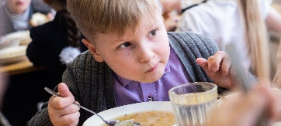



Финансирование социальных расходов
2023 - 2024 годы (млн рублей)
Наименование расходов | 2023 | 2024 | %
на бесплатное питание обучающихся | 475,1 | 536 | 112,8
на содержание детей в семье опекуна и приемной семье, а также вознаграждение, причитающееся приемному родителю | 88,7 | 88,1 | 99,3
на возмещение части родительской платы за присмотр и уход за ребенком в детском саду | 159,4 | 159,4 | 100,0
дотация на удешевление стоимости путевок в загородные и пришкольные лагеря | 145,8 | 157,1 | 107,8

Slide 26
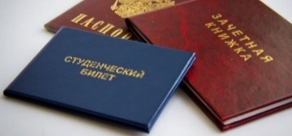


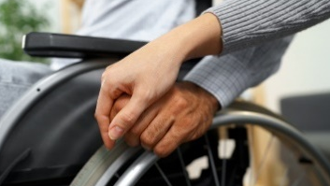
Финансирование социальных расходов
2023 - 2024 годы (млн рублей)
Наименование расходов | 2023 | 2024 | %
на целевое обучение студентов | 4,0 | 4,1 | 102,5
оказание банных услуг льготной категории населения | 4,7 | 5,0 | 106,4
на перевозку в сады-огороды | 20,0 | 20,0 | 100,0
на социальную поддержку ветеранов и инвалидов, детей – инвалидов и на проведение мероприятий, посвященных памятным датам | 6,2 | 6,7 | 108,1

Slide 27
Параметры бюджета муниципального образования город Набережные Челны на 2024 год и плановый период 2025 и 2026 годы (тыс. рублей)
Бюджет на 2024 год
и плановый период 2025 и 2026 годы сбалансирован
2024 год
2025 год
2026 год
16 071 835,16
16 203 407,59
16 332 172,62
ДОХОДЫ
РАСХОДЫ

